Slide 1
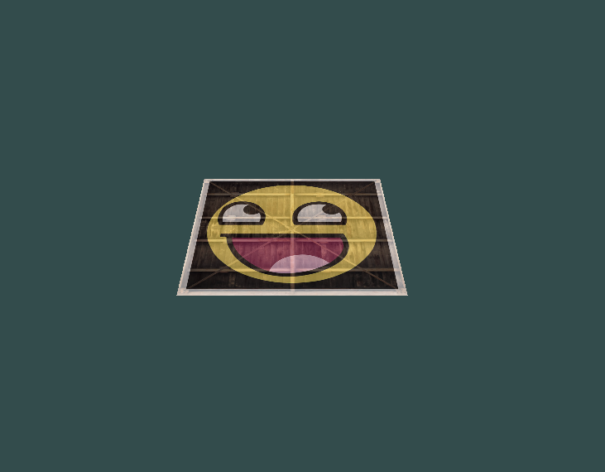
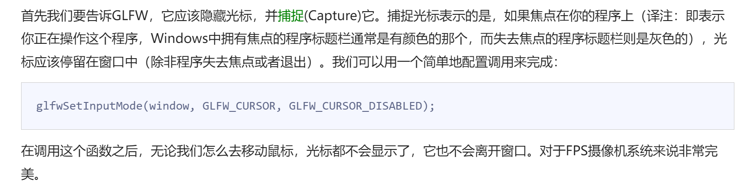
Glm::sin究竟是弧度还是角度
Png白边问题
这个和imgui兼容问题

